Slide 1
Тақырып 8. Теодолиттік жүріс

Slide 2
Теодолиттік жүрістердің мақсаты мен түрлері
Мемлекеттік Геодезиялық тордың пункттері бір-бірінен салыстырмалы түрде алыс орналасқан. Мысалы, 4-класстың пункттері 2-5 км қашықтықта орналасқан. Топографиялық және басқа геодезиялық және маркшейдерлік жұмыстарды орындау үшін геодезиялық торды жиілетеді, яғни бір ауданға тірек пункттерінің санын көбейтеді.
Жоғарыда айтылғандай, 1 және 2 разрядты жиілету торлары триангуляция немесе трилатерация үшбұрыштарының тізбегі түрінде немесе жалғыз полигонометриялық жүрістер немесе олардың жүйелері түрінде жасалады.

Slide 3
Геодезиялық түсіріс торлары
Топографиялық түсірілімдердің орындалуын қамтамасыз ететін тығыздыққа дейін геодезиялық жоспарлы және биіктік негізін жасау мақсатында құрылады. Түсіру желісінің пункттері триангуляциялық желілерді салу, теодолиттік жүрістерді салу арқылы орындалады.

Slide 4
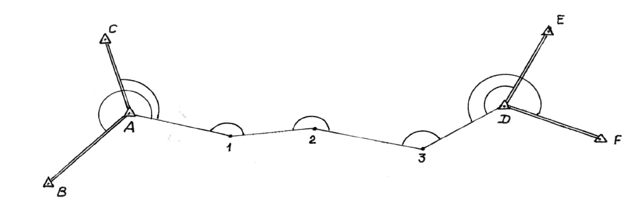
Тұйықталмаған теодолиттік жүріс
бұл екі ұшында да координаталары белгілі бастапқы тірек нүктелеріне сүйенетін ұзартылған сынған сызық. Ол полигонометриялық жүріске ұқсас және оны кейде солай да атайды. Тұйықталмаған теодолит жүрістері жердің созылған учаскелерін топографиялық түсіруде, өзендерді түсіруде, желілік инженерлік құрылыстарды салуға түсіруде және т. б. қолданылады..

Slide 5
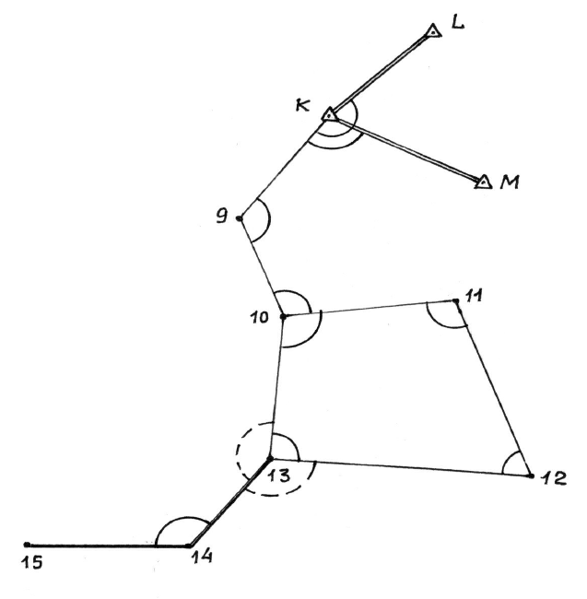
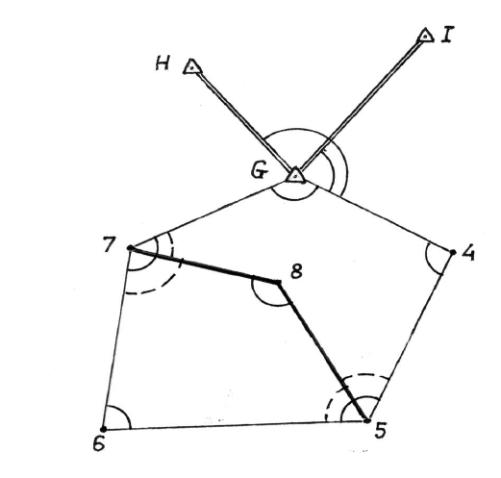
Тұйықталған теодолиттік жүріс
Көпбұрышты пішіндегі фигураны құрайды. Жүріс бір нүктеден
басталып, сол нүктеге қайта тіреледі
Тұйықталған теодолиттік өткелдер шамамен дөңгелек пішінді объектілерді түсіру кезінде қолданылады.

Slide 6

Диагональді жүріс
Диагональды теодолиттік жүріс 7 – 8 – 5 олар әдетте негізгі жүріс нүктелерінен бүкіл учаскенің түсірілуін қамтамасыз ету мүмкін болмаған жағдайда тұйықталған жүрістерде төселеді.
Бұл жағдай тығыз орналасқан жерлерді түсіру кезінде жиі кездеседі.

Slide 7
Аспалы теодолиттік жүріс
аспалы теодолиттік жүріс (13 – 14 – 15), тек бір ұшымен негізгі жүріске сүйенеді. Мұндай жүрістер көбінесе тұйық аулаларды, тұйықтарды және т.б. түсіру кезінде салынған аумақтарда қолданылады. Осыған байланысты өлшеу кезінде өте мұқият болу керек. Топографиялық түсірілім жөніндегі нұсқаулықта құрылыс салынған аумақтарда аспалы жүрістердің үштен аспайтын, құрылыс салынбаған аумақтарда екіден аспайтын сызықтардың болуы мүмкін екендігі белгіленген.

Slide 8
Теодолиттік жүрістегі өлшеулер
Теодолиттік жүрістерде көлденең ішкі бұрыштар өлшенеді. Сонымен қатар, нүктелер арасындағы ара-қашықтықтар өлшенеді.
Бұрыштар теодолитпен өлшенеді, ал қашықтық өлшеуіш таспамен, лента өлшегішімен немесе қашықтан өлшегішпен өлшенеді.
Оптикалық геодезиялық құралдарды пайдалану кезінде теодолит қозғалыстарының нүктелерінің биіктігін анықтау үшін геометриялық нивелирлеу әдісі қолданылады

Slide 9
Жүрістерді құруға арналған жалпы ұсыныстар
теодолиттік жүрістердегі жақтардың ұзындығы құрылыс салынған аумақтарда 350 м – ден ұзын және 20 м-ден, ал құрылыс салынбаған аумақтарда 350 м-ден ұзын және 40 м-ден қысқа болмауы тиіс;
салынған аумақта теодолиттік жүрістің максималды ұзындығы құрылыс салынбаған аумаққа қарағанда шамамен 1,5 есе аз болуы тиіс;

Slide 10
диагональды жүрістің ұзындығы максималды жүріс ұзындығынан 0,5 аспауы керек; диагональды жүрістің салыстырмалы қателігі 1:1000 аспауы керек;
теодолиттік жүрістердегі бұрыштарды теодолитпен кем дегенде 30 секундтық дәлдікте бір толық амалмен өлшейді; өлшенген бұрыштың шыңында центрлеу 3 мм аспайтын қателікпен тіктеуіш немесе оптикалық центр көмегімен орындалады;
жүрістердегі сызықтар белгіленген салыстырмалы қателікпен тура және кері бағытта немесе оптикалық қашықтық өлшегіштер мен жарық алыстан өлшегіштерді пайдалану кезінде тура бағытта болат ленталармен немесе рулеткалармен өлшенеді.

Slide 11
Теодолиттік жүріс өлшемдерін өңдеу
Төбе № | Горизонталь бұрыштар |  | Дирек. бұрыштар º / | Румбтар |  | Жазық арақаш. d | Координаталар өсімшесі |  |  |  |  |  |  |  | Координаталар
 | Өлшенген | Түзетілген |  | Бағыт атауы | º / |  | Есептелген |  |  |  | Түзетілген |  |  |  | X | Y
 | º / | º / |  |  |  |  | ± | Δ X | ± | Δ Y | ± | Δ X | ± | Δ Y
1 | 2 | 3 | 4 | 5 |  | 6 | 7 |  | 8 |  | 9 |  | 10 |  | 11 | 12
5
1 | 97 1,7 |  |  |  |  | 125,02
2 | 108 51,2 |  |  |  |  | 101,21
3 | 112 06,7 |  |  |  |  | 97,86
4 | 114 42,4 |  |  |  |  | 108,02
5 | 107 07,2 |  |  |  |  | 116,59
Тұйықталған теодолиттік жүріс
Теодолиттік жүріс бойынша өлшенген ішкі бұрыштар мен ара-қашықтық арнайы координаталық ведомость кестесіне жазылады

Slide 12
Теодолиттік жүріс өлшемдерін өңдеу
№ вершин | Горизонтальные углы |  |  |  | Дирекци-онные углы о / | Румбы |  | Горизонталь-ные проложения d | Приращения координат |  |  |  |  |  |  |  | Координаты
 | измер. |  | испр. |  |  |  |  |  | вычисленные |  |  |  | исправленные
 | О о / |  | О о / |  |  | Назв. напр. | о / |  | + - | Δ X | + - | ΔУ | + - | Δ X | + - | ΔУ | Х | У
1 | 2 |  | 3 |  | 4 | 5 |  | 6 | 7 |  | 8 |  | 9 |  | 10 |  | 11 | 12
ПЗ-I
ПЗ-I I | 163 | 07,4 |  |  |  |  |  | 51,38 |  |  |  |  |  |  |  |  | 33256,19 | 17653,78
ВУ-1 | 290 | 29,2 |  |  |  |  |  | 146,80
ВУ-2 | 143 | 02,3 |  |  |  |  |  | 156,35
ВУ-3 | 228 | 58,1 |  |  |  |  |  | 142,55
ВУ-4 | 154 | 55,9 |  |  |  |  |  | 136,50
ВУ-5 | 245 | 17,0 |  |  |  |  |  | 44,63
Круглая | 209 | 32,2
ПЗ-III
Тұйықталмаған теодолиттік жүріс

Slide 13
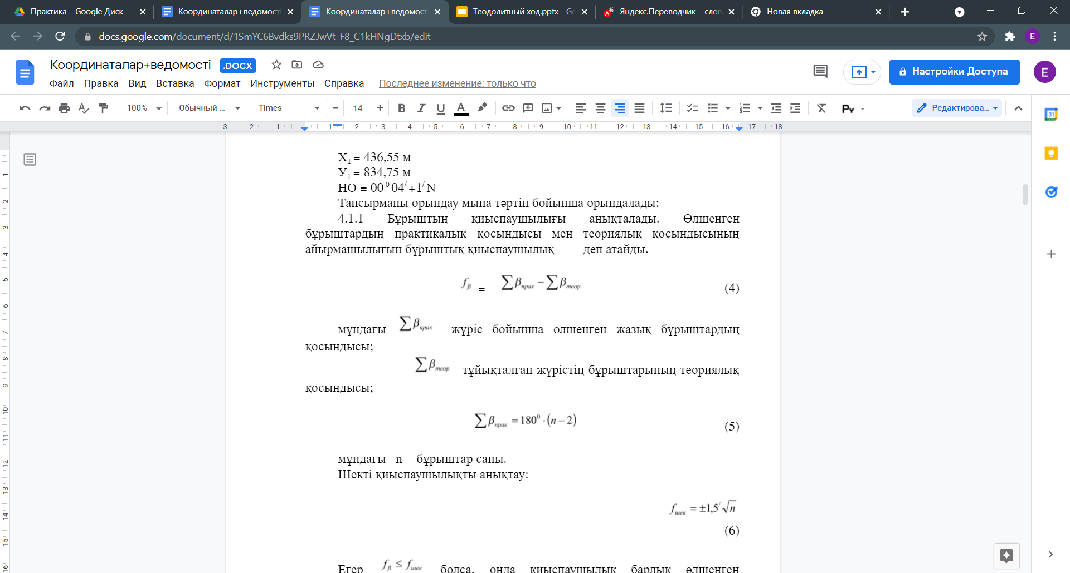
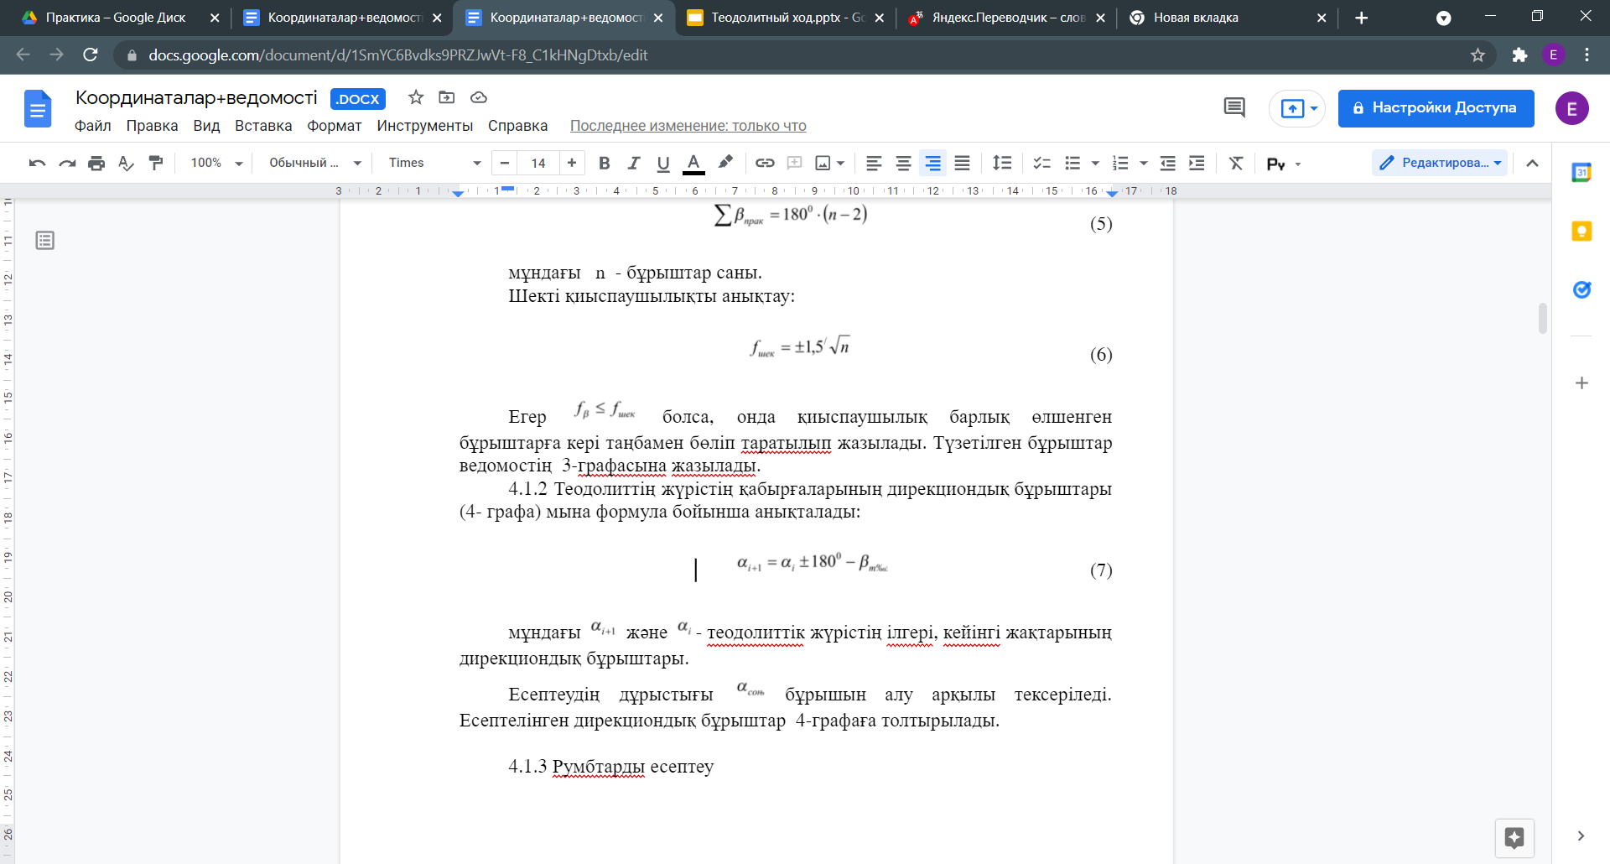
Бұрыштық қиыспаушылықты және дирекциондық бұрышты анықтау

Slide 14
Румбтарды және олардың бағыттарын анықтау
Ширектер | Дирекциондық бұрыштардың өзгеруі | Румбтардың аттары | Байланыс формалары
I II III IV | 0°-тан 90°-қа 90°-тан 180°-қа 180°-тан 270°-қа 270°-тан 360°-қа | СШ ОШ ОБ СБ | r₁=α₁ r₂=180°-α₂ r₃=α₃-180° r₄=360°-α₄

Slide 15
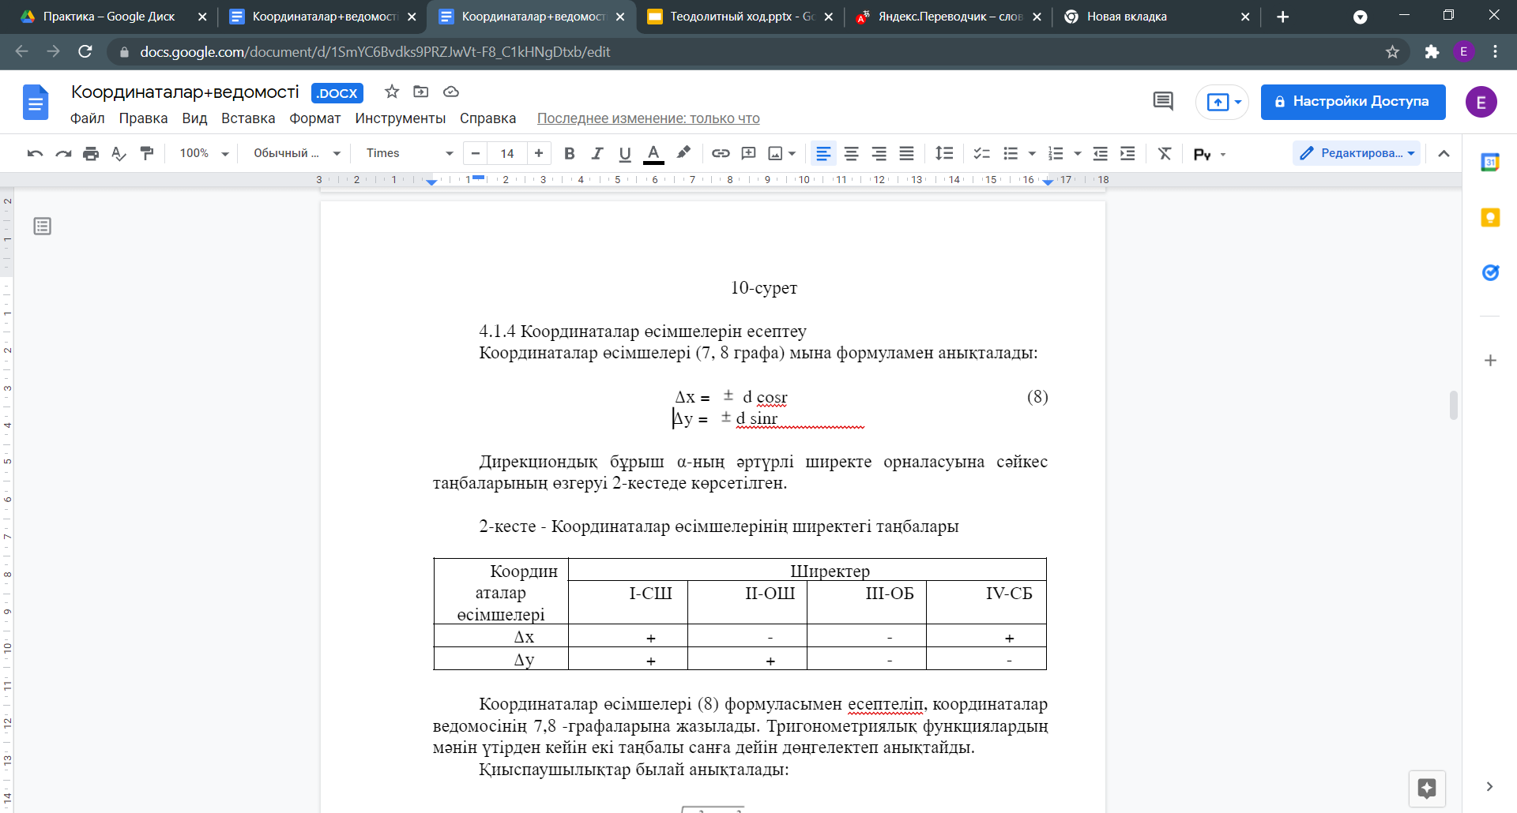
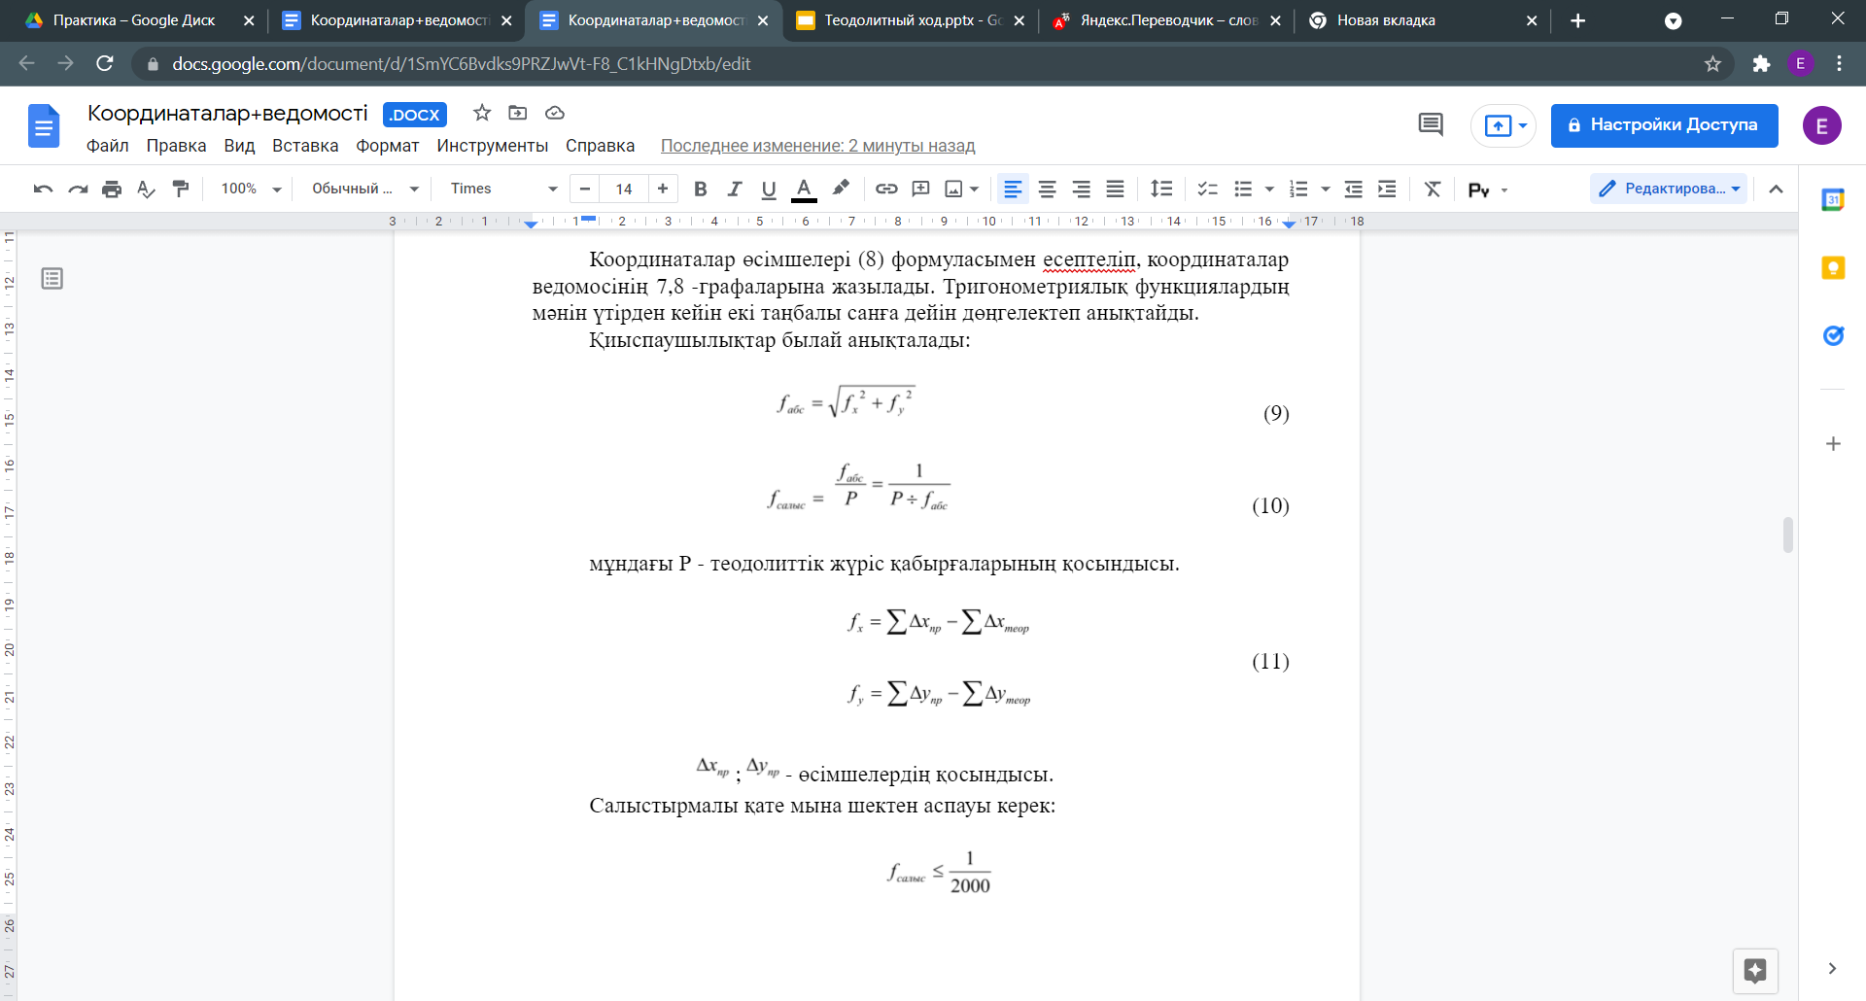
Координаталар өсімшелерін анықтау және түзету еңгізу

Slide 16
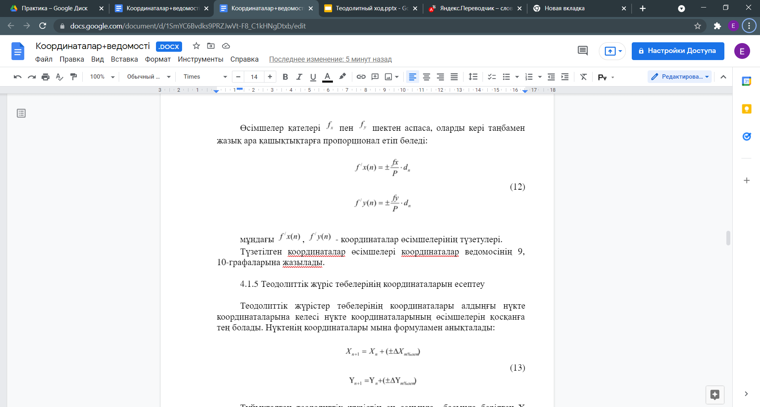
Координаталарды анықтау

